Slide 1
Тема 2. «Математические объекты и их представления в Scilab и Maxima»

Slide 3
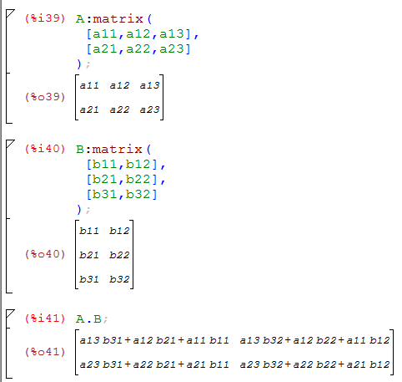
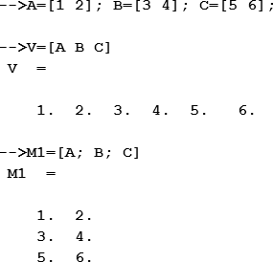
Матрицы в СКА Maxima и Матрица в Scilab
СКА Maxima.
Пример матрицы показан на слайде
В Scilab матрица — это двумерный массив

Slide 4
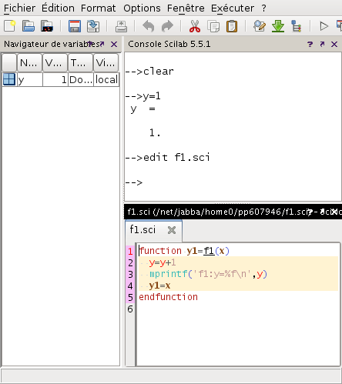
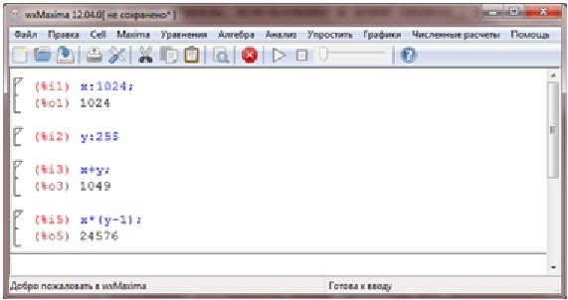
Переменные
В Scilab
В Maxima

Slide 5
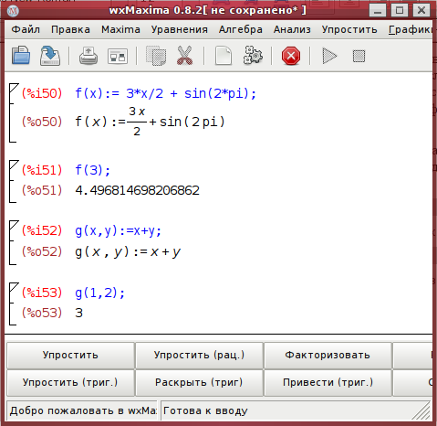
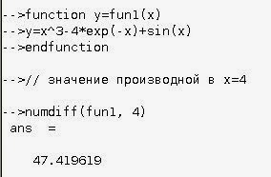
Функции
Scilab
Maxima

